Slide 1
Антибиотики
MБОУ Руханская СОШ
Наталья Туленко
2013г

Slide 2
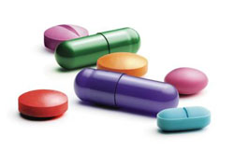
Антибиотики
(от др-греч. ἀντί — anti — против, βίος — bios — жизнь) — вещества природного или полусинтетического происхождения, подавляющие рост живых клеток, чаще всего прокариотических или простейших.

Slide 3
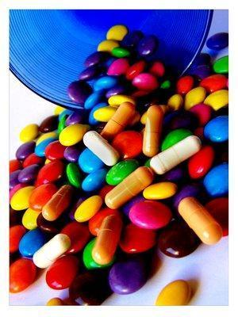
Одни из антибиотиков оказывают сильное подавляющее действие на рост и размножение бактерий и при этом относительно мало повреждают или вовсе не повреждают клетки микроорганизма, и поэтому применяются в качестве лекарственных средств.

Slide 4
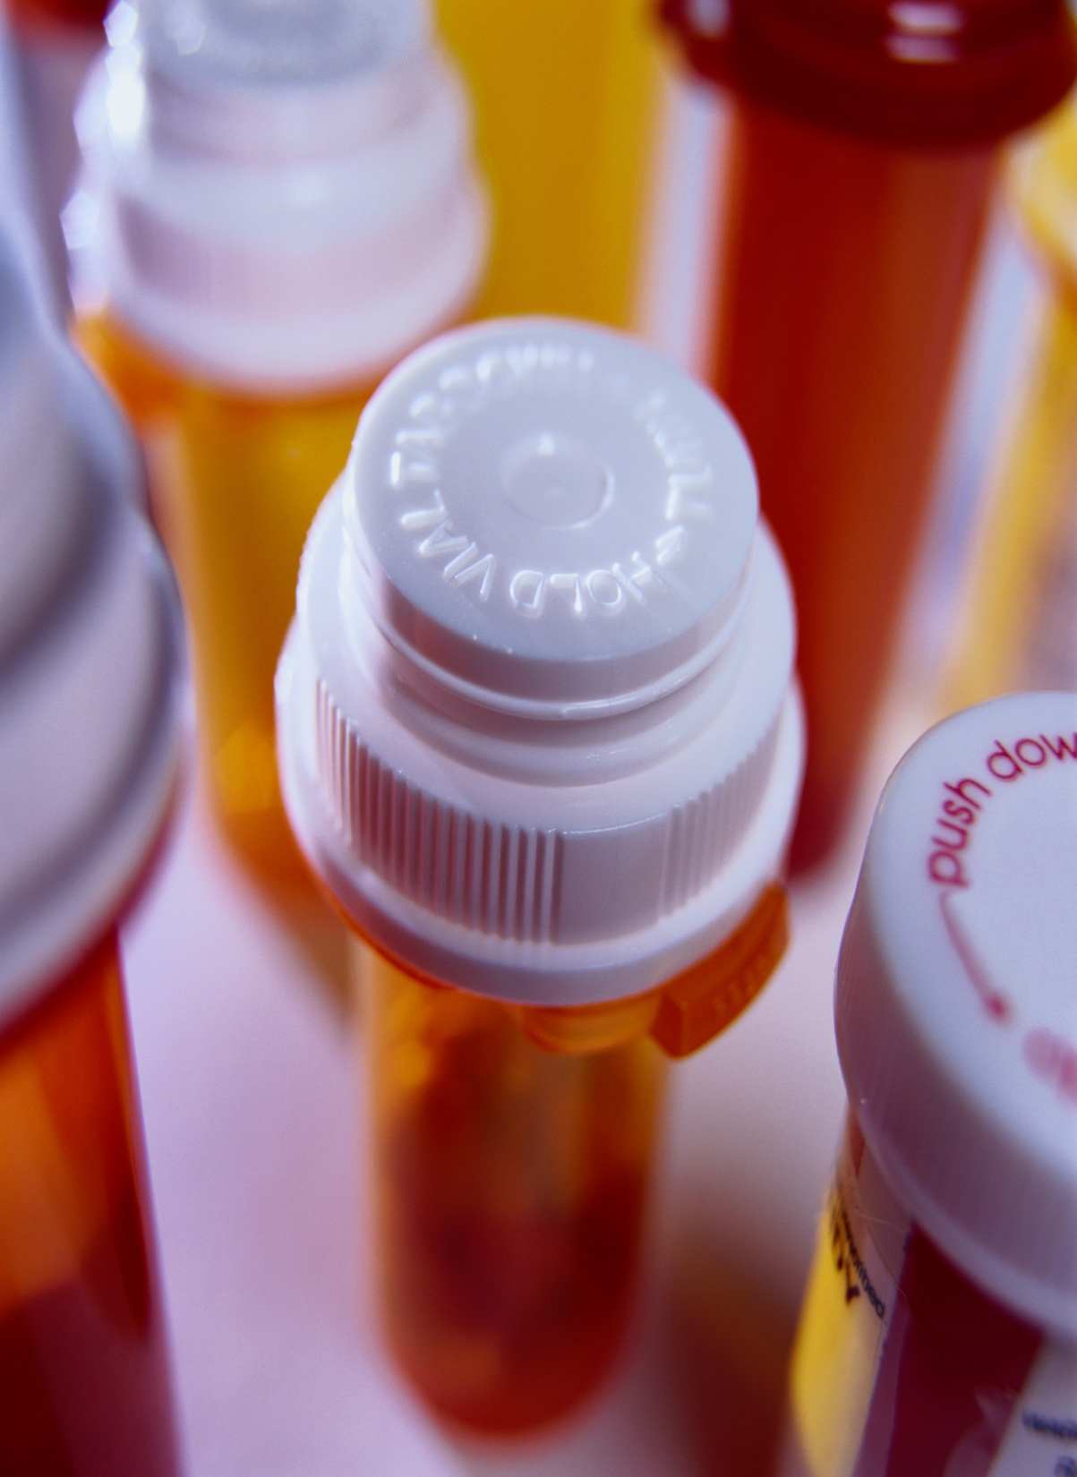
Некоторые антибиотики используются в качестве противоопухолевых препаратов при лечении онкологических заболеваний.

Slide 5
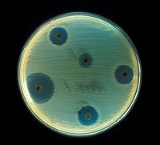
Тест на чувствительность бактерий к разным антибиотикам.
На поверхность чашки Петри, на которой растут бактерии, положены диски, пропитанные разными антибиотиками. Прозрачная зона вокруг диска — рост бактерий подавлен действием антибиотика.

Slide 6
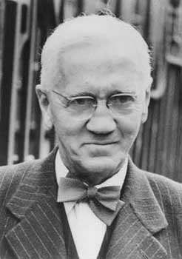
Пенициллин — первый антибиотик,
полученный на основе продуктов жизнедеятельности микроорганизмов. Он был обнаружен в 1928 году Александром Флемингом в культуре плесневых штамма грибков Penicillium Notatum,на основе случайного открытия, что попадание в культуру бактерий плесневого грибка из внешней среды оказывает бактерицидное действие на культуру.
Из истории

Slide 7
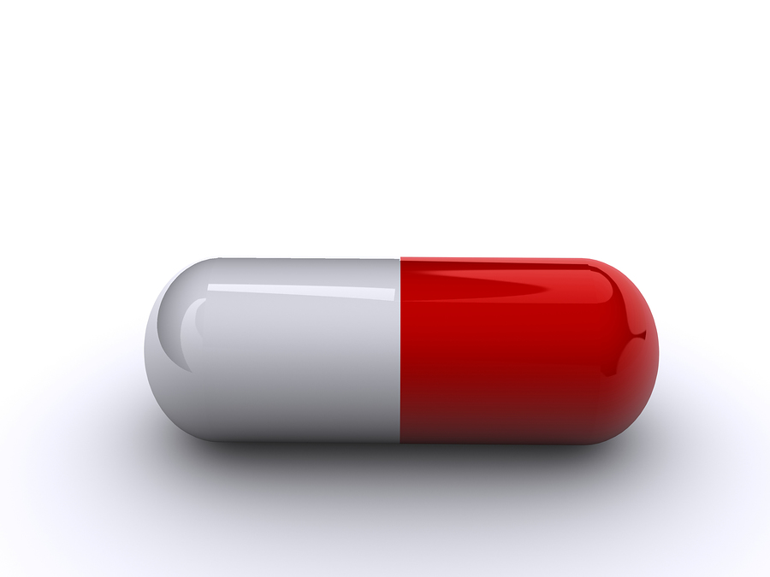
Однако, вскоре после начала использования антибиотиков,медики столкнулись с проблемой антибиотикорезистентности — стали появляться бактерии, нечувствительные к их действию. К сожалению, с каждым годом число антибиотикоустойчивых микроорганизмов неуклонно растёт. Во это связано с тем, что, забывая об осторожности, многие люди применяют по собственному усмотрению антибиотики.

Slide 8
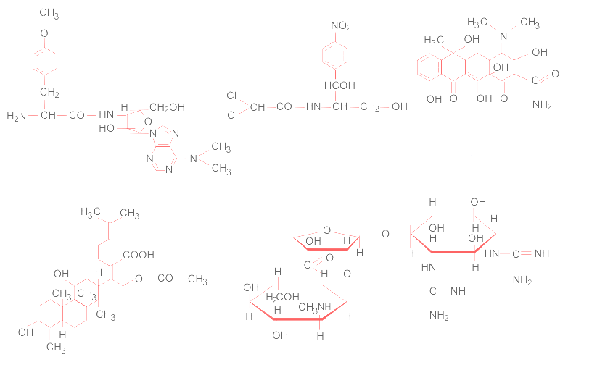
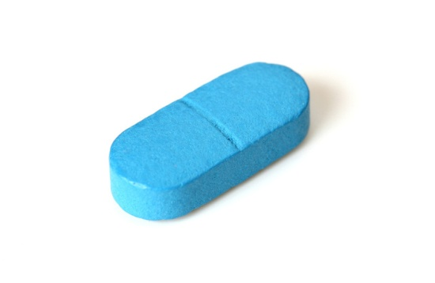
Интересные факты об антибиотиках

Slide 9
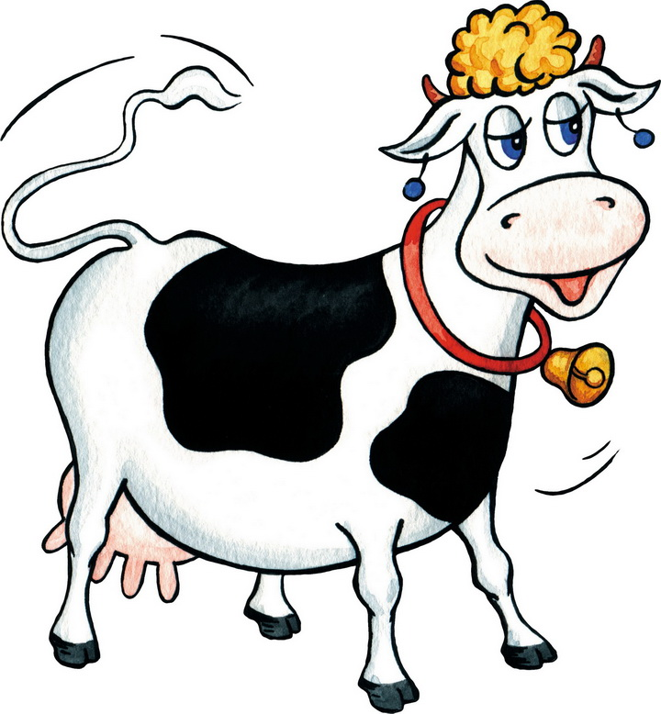
Молоко содержит антибиотики!
До 30% молока, находящегося в продаже,
может содержать недопустимое содержание антибиотиков. Такое молоко практически не сворачивается и из него весьма трудно получить творог. Кроме этого оно
может привести к
появлению
аллергических реакций
у некоторых особо
чувствительных
людей, а чаще всего
у детей.

Slide 10
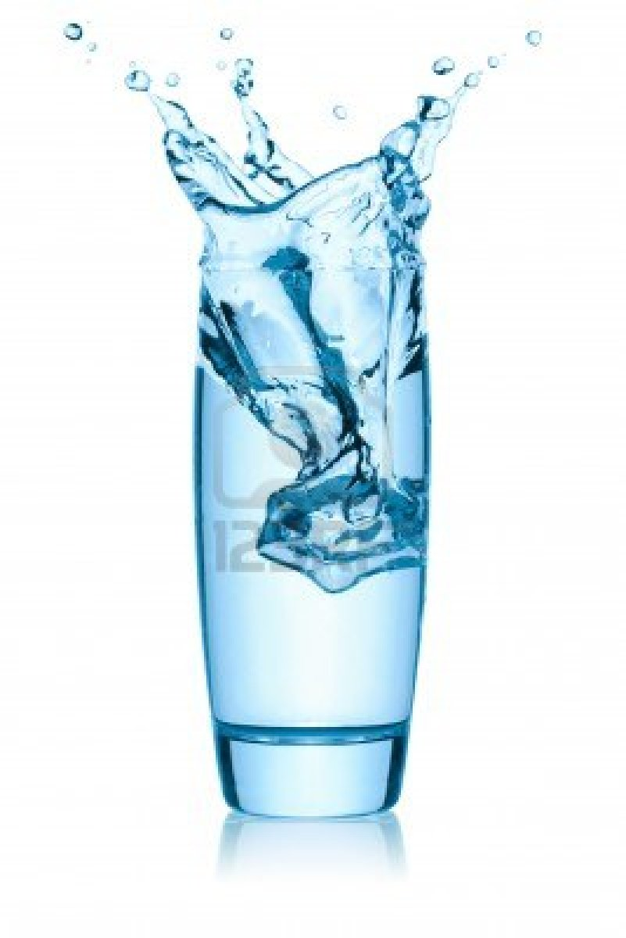
Питьевая вода напичкана антибиотиками Питьевая вода в городах США содержит в своем составе широкий набор фармацевтических ингредиентов, включая антибиотики, и антидепрессанты и половые гормоны, успокоительные, а также многие другие, отпускаемые только по рецепту врача.

Slide 11
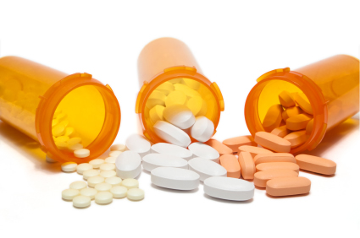
Российские врачи нашли замену
антибиотикам.
Они сумели объединить целебные свойства серебра, известные с древности, с достижениями нанотехнологий. Микроскопические частицы серебра многократно поднимают иммунитет в организме человека и уничтожают бактерии и вирусы. И главное – к серебру не может приспособиться ни один из видов микроорганизмов.

Slide 12
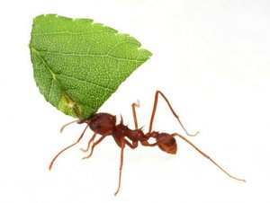
Муравьи изобрели антибиотики на 50 млн
лет раньше людей
Один из самых замечательных примеров симбиоза, взаимодействия между различными организмами, представляет собой
поведение тропического муравья, названного лиственный резчик. Муравьи выращивают гриб на своих обширных подземных плантациях и заботятся о том, чтобы он был защищен от разрушительной плесени. Для этого они применяют антибиотики, произведенные бактериями, которые живут в складках на их панцире.

Slide 15
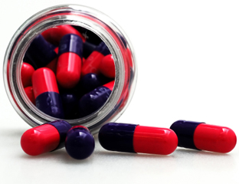
Конец

